Slide 1


Slide 2
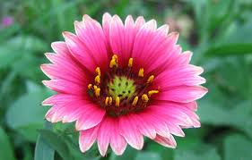
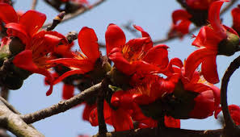

শিক্ষক পরিচিতি
মো: নাজমুল হোসেন
সহকারী শিক্ষক
শহীদ গফুর সরকারি প্রাথমিক বিদ্যালয়
পাইকগাছা,খুলনা ।

Slide 3
পাঠ পরিচিতি
বিষয়: প্রাথমিক বিজ্ঞান
অধ্যায়: ৭ (প্রাকৃতিক সম্পদ)

Slide 4
শিখনফল
৫.২.২ পরিবেশ পরিবর্তনে মানুষের কর্মকান্ডের প্রভাব চিহ্নিত করতে পারবে।

Slide 5
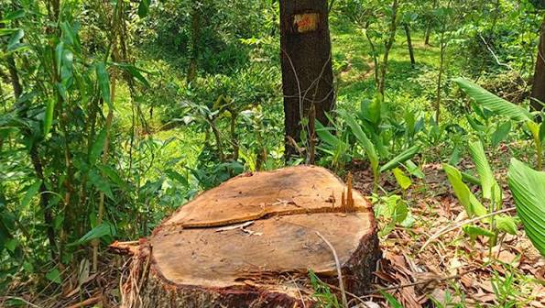
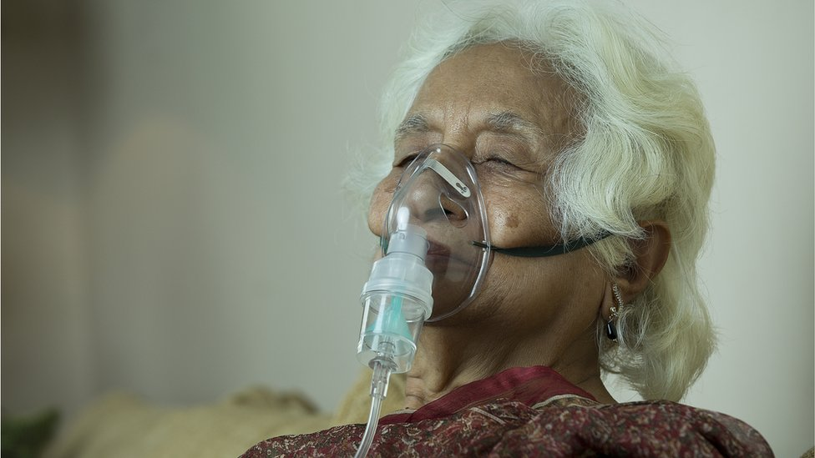
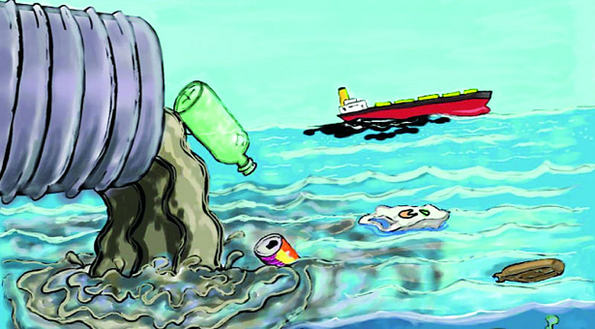
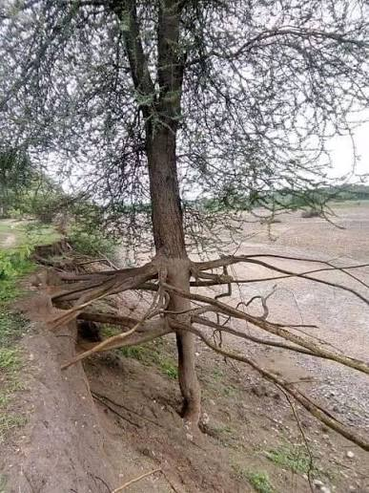
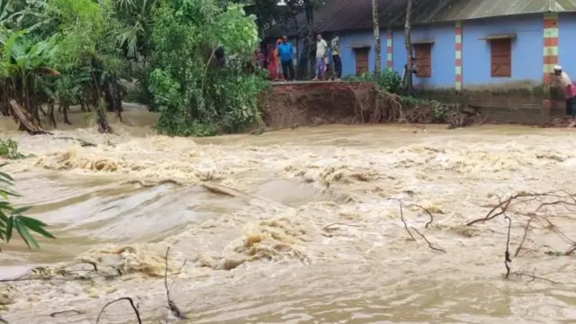
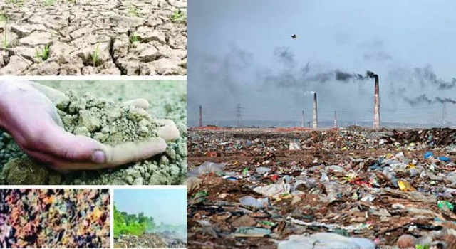
পরিবেশ পরিবর্তনে মানুষের ক্ষতিকর প্রভাব

Slide 6
পরিবেশ পরিবর্তনে মানবসৃষ্ট কারণ ও এর প্রভাব :

Slide 7
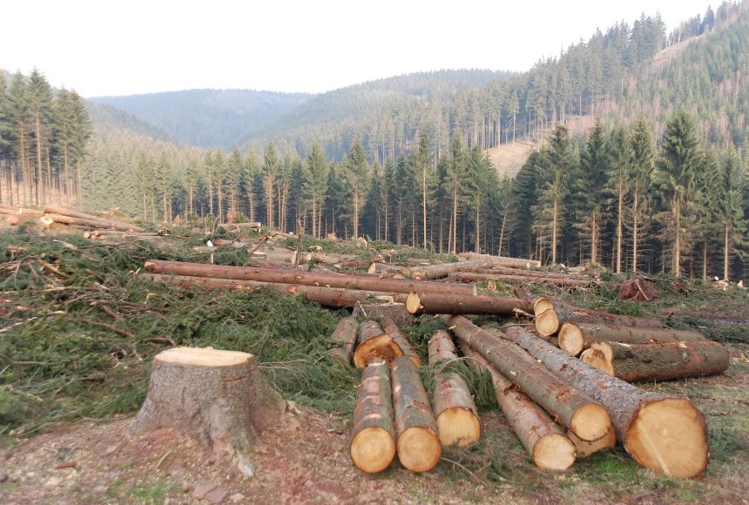
গাছপালা কেটে বন উজাড় করা

Slide 8
বনভূমি ধ্বংস:
বন উজাড় করা বলতে কি বুঝায়?
গাছপালা আমাদের কি উপকার করে?
বন ‍উজাড় করার ফলে পরিবেশের কী পরিবর্তন ঘটে?

Slide 9
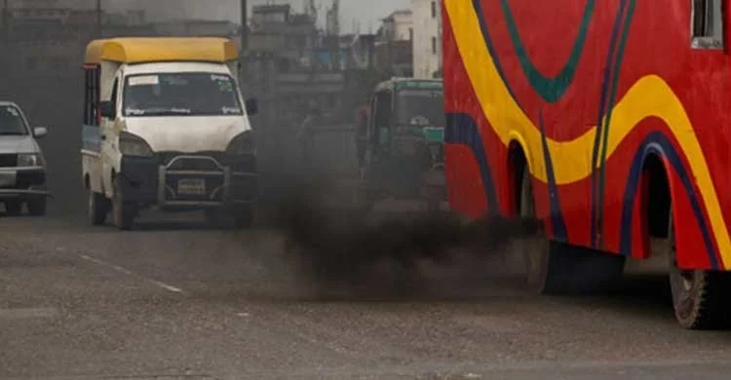
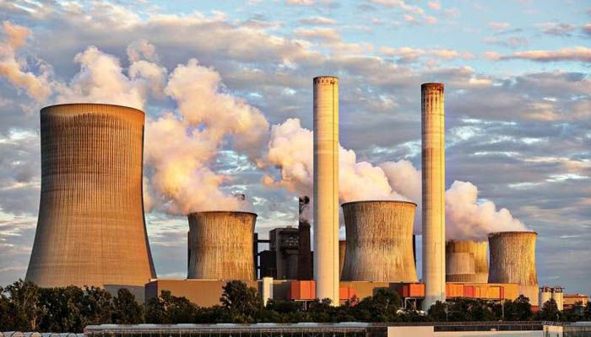
বায়ু দূষণ

Slide 10
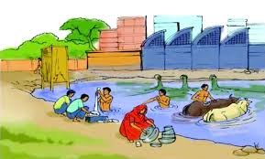
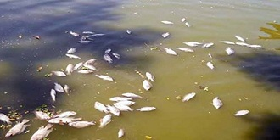
পানি দূষণ

Slide 11
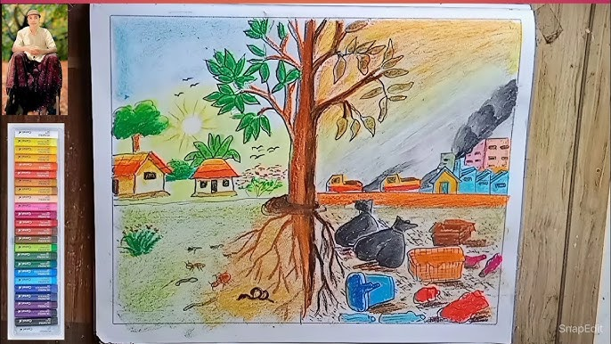
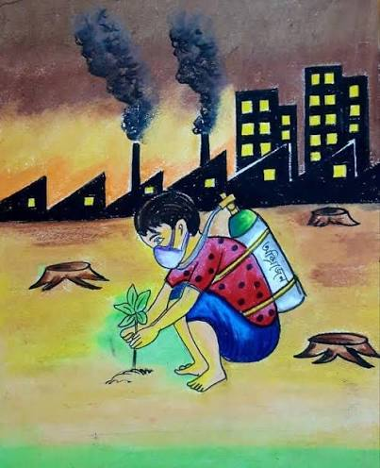
ভূমি দূষণ

Slide 12
দলের কাজ

Slide 13
প্রাকৃতিক সম্পদ সংরক্ষণের উপায়:
ব্যবহার কমানো | পুনর্ব্যবহার করা | পুনঃপ্রক্রিয়াকরণ করা

Slide 14

সবাইকে ধন্যবাদ

